Slide 1


Slide 2




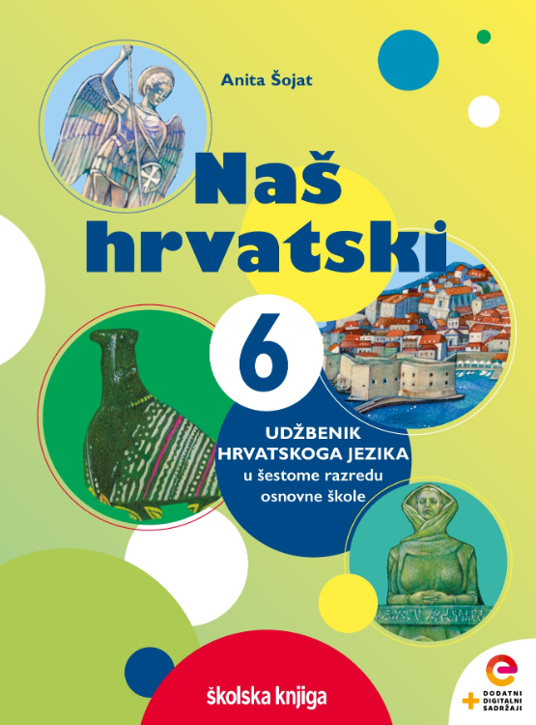




Pokazne zamjenice

Slide 3

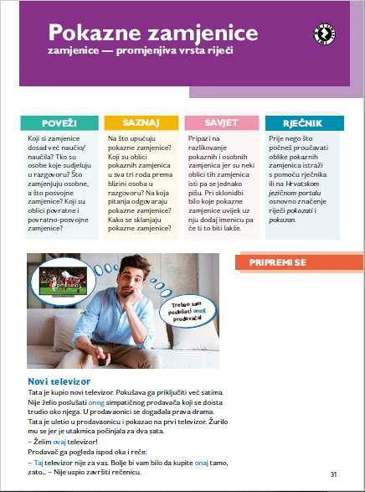
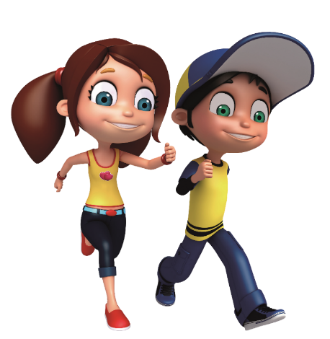

POVEŽI
Koji si zamjenice dosad već naučio/naučila? Tko su osobe koje sudjeluju u razgovoru?
U jednoj rečenici reci što znaš o svakoj vrsti zamjenica.

Slide 4

Istaknutim zamjenicama pokazujemo, upućujemo.
Tata je uletio u prodavaonicu i pokazao na prvi televizor. Žurilo mu se jer je utakmica počinjala za dva sata.
– Želim ovaj televizor!
Prodavač ga pogleda ispod oka i reče:
– Taj televizor nije za vas. Bolje bi vam bilo da kupite onaj tamo, zato… – Nije uspio završiti rečenicu.
Tata ga pogleda sumnjičavo i prkosno odvrati: – Otkud vi znate koji je televizor za mene najbolji? Želim ovaj koji sam vam pokazao.
PRIPREMI SE
Pročitaj tekst i zaključi u kojim situacijama koristimo istaknute riječi - zamjenice.

Slide 5

Promotri rečenice i položaj televizora u odnosu na osobe u razgovoru. Koji televizor tata želi i gdje se nalazi televizor?
NAUČI
POKAZNE ZAMJENICE
Pokazne zamjenice pokazuju na što i određuju kojoj je osobi što blisko.
Želim ovaj televizor!
Taj televizor nije za Vas.
Bolje da uzmete onaj tamo.
blizu govornika
blizu sugovornika
dalje od govornika i sugovornika

Slide 6
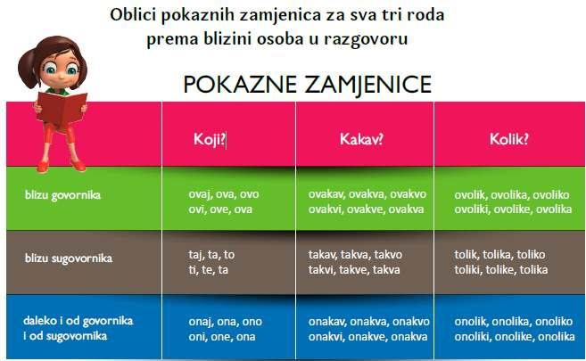
Kojim ćeš pitanjima prepoznati pokazne zamjenice. Postavi pitanja da odgovor bude istaknuta riječ.
NAUČI
Ovaj televizor mi se sviđa.
Koji?
PITANJA ZA POKAZNE ZAMJENICE
Takav televizor ima baka.
Kakav?
Pokazne zamjenice odgovaraju na pitanja koji (ovaj, taj, onaj), kakav (ovakav, takav, onakav), kolik (ovolik, tolik, onolik).
Onolik televizor ne stane u sobu.
Kolik?

Slide 7
Odredi padež istaknutim zamjenicama.
Pomoću koje riječi ćeš lakše odrediti padež?
NAUČI
L
Na onom stolu je lijepo cvijeće.
SKLONIDBA POKAZNIH ZAMJENICA
N
Ovakav dan je za pamćenje.
Pokazne zamjenice sklanjaju se kao pridjevi te se slaže s imenicom u padežu, rodu i broju.
A
Tolikog čovjeka lako je zapaziti.
pokazna zamjenica = imenica
Promotri sklonidbu zamjenice ovaj u udžbeniku 33. str. Samostalno odaberi još jednu pokaznu zamjenicu pa je usmeno sklanjaj.

Slide 8

Promotri primjere. U kojemu primjeru je pokazna zamjenica, a u kojem prilog? Po čemu zaključuješ?
NAUČI VIŠE
Toliko volim kolače. Toliko janje je protrčalo.
RAZLIKUJ POKAZNU ZAMJENICU OD PRILOGA
Koliko volim?
Koliko janje?
Pokazne zamjenice stoje uz imenicu ili se odnose na imenicu u rečenici.
Prilog stoji uz glagol.
prilog + glagol
pokazna zamjenica + imenica

Slide 9


Promotri primjere i zaključi što trebaš znati da bi razlikovao/razlikovala iste oblike osobnih i pokaznih zamjenica.
TOČNO PIŠI I GOVORI
Ti si mi najdraža osoba na svijetu. Ti su dječaci baš pristojni.
Ona je potvrdila svoj dolazak. Ona djevojčica raduje se
dolasku.
Mislila sam te nazvati. Pozovi te prijatelje na
rođendan.
POKAZNE I OSOBNE ZAMJENICE
Pokazne zamjenice pokazuju na što, a osobne zamjenice zamjenjuju govornu, sugovornu i negovornu osobu.
osobne zamjenice
pokazne zamjenice
(uz imenicu)

Slide 10


Dopuni odgovarajućim oblicima: ovu, tu onu.
a) Srela sam_______djevojku koju smo upoznali na večeri kod prijatelja.
b) S tvoje desne strane stoji jedna velika knjiga. Molim te, dodaj mi_______knjigu!
c) Probaj _______tortu koju sam ispekla za tvoj rođendan.
UVJEŽBAVANJE
onu
Riješi sljedeće zadatke i ponovi pokazne zamjenice.
tu
ovu
Precrtaj uljeza iz niza i objasni zašto ne pripada nizu.
- nju, njih, njima, onima, vas _____________________________________
To je pokazna, ostale su osobne zamjenice.

Slide 12






Preuzmi nastavni listić i prepoznaj zamjenice.
Usustavi svoje znanje o zamjenicama uz nastavne listiće.
PONOVI
Poslušaj zvučni zapis o zamjenicama i ponovi najvažnije.
Samoprovjeri svoje znanje o zamjenicama uz izlaznu karticu.
Uz igru ponovi svoje znanje o zamjenicama.

